Slide 1
河南省科技创新劵政策介绍
主讲人：刘朝科

Slide 2
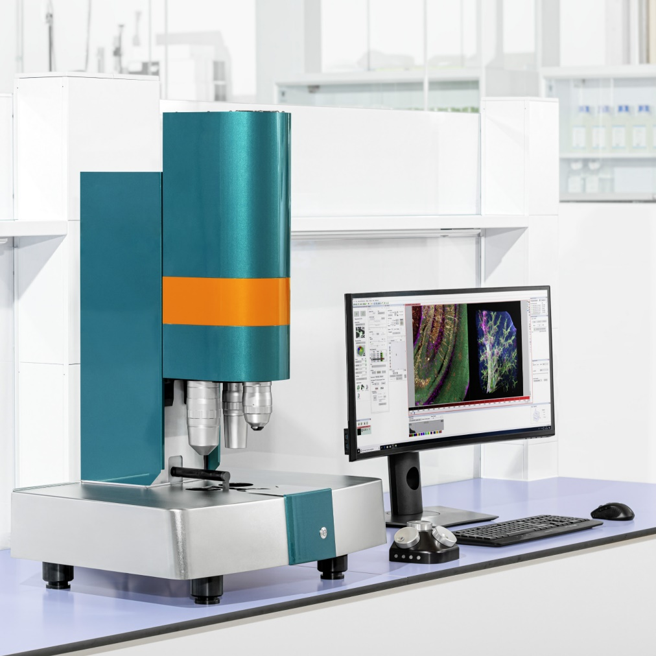
1、什么是科研设施与仪器
科研设施和科研仪器主要是指河南省行政区域内加入河南省科研设施和仪器共享服务平台（以下简称“省共享服务平台”）（网址：http://www.hniss.cn）的可用于开展科学研究和技术开发等科技创新活动的科研设施和科研仪器等。

Slide 3
2、哪些单位拥有科研设施与仪器
主要分布在高等学校、科研院所、新型研发机构、企事业单位等（统称为管理单位）。
高校
科研院所
新型研发机构
企事业单位

Slide 4
3、什么是开放共享
开放共享是指管理单位将本单位的科研设施和仪器纳入省共享服务平台向社会开放共享，为非关联单位、创新创业团队等用于科学研究和技术开发等科技创新活动的行为。
开放
共享

Slide 5
4、为什么对科研设施与仪器向社会开放共享
一方面
科研设施与仪器规模持续增长，科研设施与仪器重复购置，闲置浪费现象比较严重；
另一方面
企业的科研和创新需要仪器测试，买不起仪器或负担不起实验技术人员薪酬。
在此情况下，国家、河南省相继出台了科研设施与仪器向社会开放共享政策文件，科研设施与仪器向社会开放共享已成为国家和我省的重要战略，也是省委巡视、省政府审计的重要内容之一。

Slide 6
出台政策
2014年，国务院发布《关于国家重大科研基础设施和大型科研仪器向社会开放的意见》（国发〔2014〕70号）。 国家层面提出推进科研设施与仪器向社会开放，提高科技资源利用效率的概念。
2016年，河南省人民政府出台《河南省人民政府关于促进重大科研基础设施和大型科研仪器向社会开放的实施意见》（豫政〔2016〕56号）。 备注：省政府层面为落实国务院70号文而出台的具体落实意见。力争用2年时间，基本建成覆盖各类科研设施与仪器、统一规范、功能强大的专业化、网络化管理服务体系和开放共享制度，基本解决大型科研设施设备分散、重复、封闭、低效的问题，资源利用率进一步提高，促进开放共享。
2017年，科技部、发改委、财政部发布《国家重大科研基础设施和大型科研仪器开放共享管理办法》（国科发基〔2017〕289号）。 备注：旨在明确开放共享工作中管理部门和单位的责任，理顺开放运行的管理机制，推动国家重大科研基础设施和大型科研仪器的开放共享，并强调了以下原则：一是坚持开放为常态，不开放为例外的原则；二是坚持奖惩结合的原则；三是坚持分类管理的原则。

Slide 7
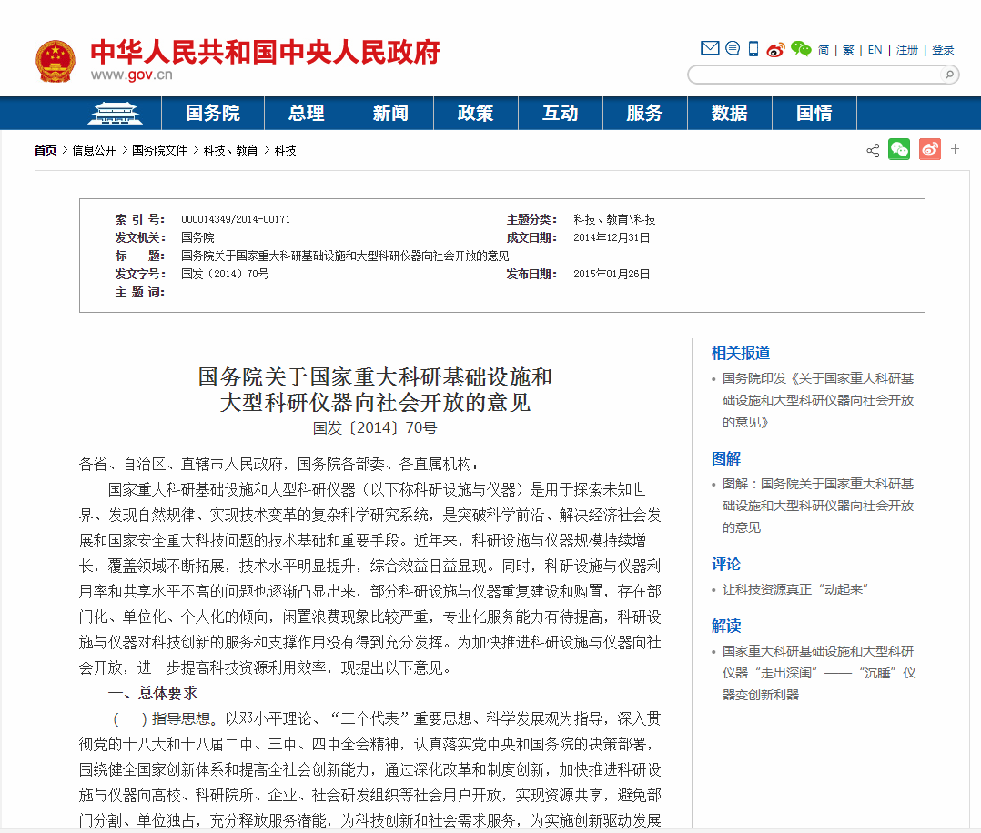
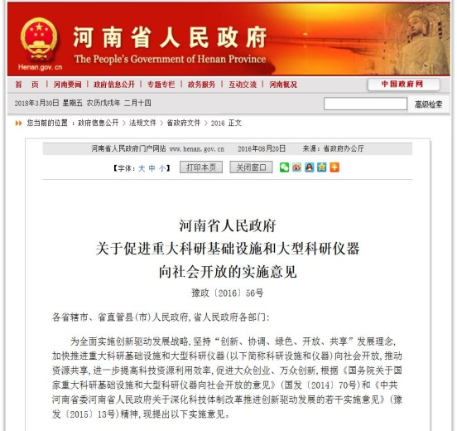
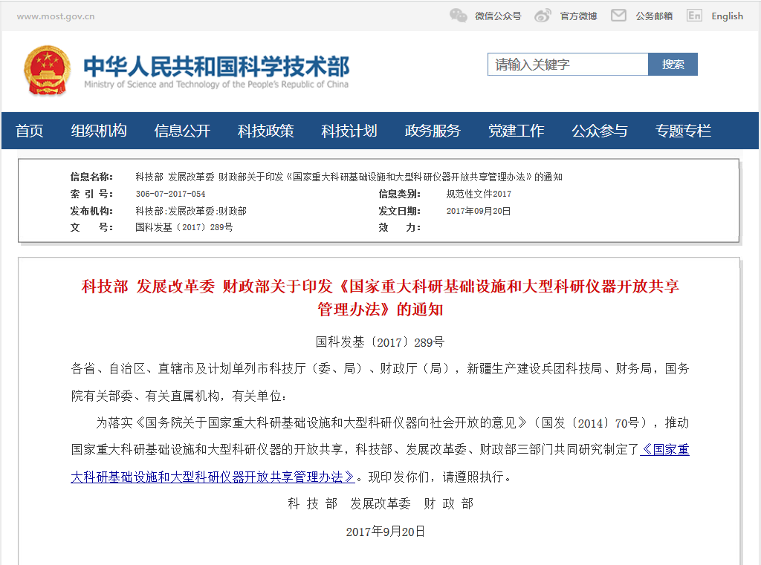
出台政策

Slide 8
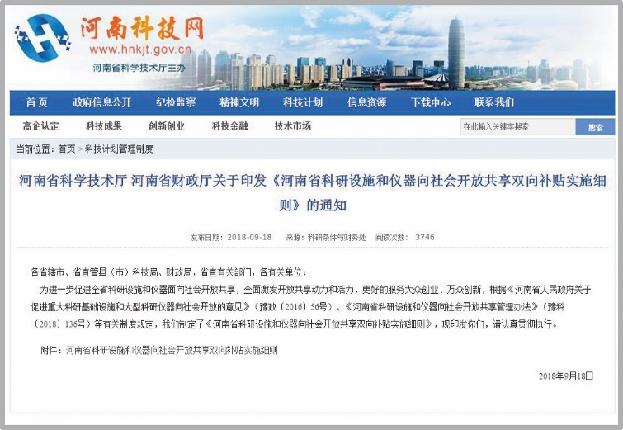
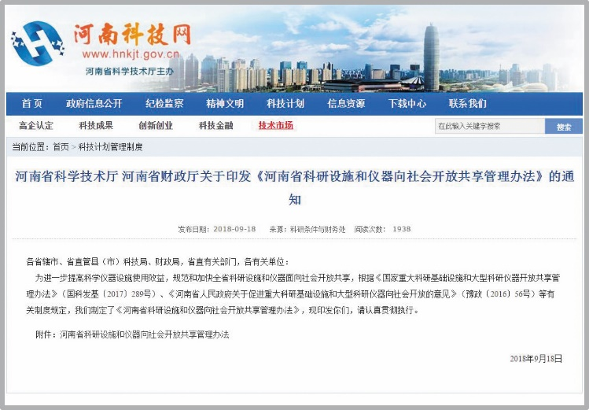
政策出台
2018年9月，河南省科学技术厅、河南省财政厅联合出台《河南省科研设施和仪器向社会开放共享管理办法》（豫科〔2018〕136号）、《河南省科研设施和仪器向社会开放共享双向补贴实施细则》 （豫科〔2018〕137号）。

Slide 9
5、哪些管理单位的科研仪器要对外开放共享
省内高校、科研院所、企事业单位，对外提供测试服务。
省内
高校
科研
院所
企事业
单位

Slide 10
6、为什么对科研设施与仪器向社会开放共享进行双向补贴
奖补管理单位（拥有仪器单位）
目的是解决科研设施和仪器的运行维护、人员绩效、服务平台建设等开放共享工作相关费用问题调动其开放共享积极性，提高仪器利用率。
补贴用户
补贴企业用户使用科研设施和仪器服务支出，降低企业研发成本。

Slide 11
7、奖补方式是什么
通过科技创新券，以电子券形式发放。自2021年起及以后完全采用科技创新券。
管理单位
用户
首先对其所收到企业用户创新券金额补30%的补差额
企业用户通过省平台在线申领测试费用的30%创新券后，到管理单位结算时实时抵扣。
根据所收创新券的收入总额和绩效评价的等次，按20%、10%比例奖励；社会检测机构按10%比例奖励。

Slide 12
8、每年奖补金额有多少，兑付周期多长
对管理单位奖补和对企业用户补贴金额由省财政拨付，每年拨付资金1000万元。
目前资金已拨付到省平台，由省平台三个月兑付一次管理单位收到的创新券，不再经省财政一级一级拨付，不再通过市区财政，兑付周期缩短，管理单位兑付风险大大降低。
由于创新券奖补资金是由省财政出资，不是使用地市级财政资金，与各地市的奖补资金不冲突，除非地市另有规定。

Slide 13
9、哪些企业符合申领使用创新券
我省内的高新技术企业、科技型中小企业、创新创业团队。
①在我省登记注册，具有独立法人资格，符合《高新技术企业认定管理办法》（国科发火〔2016〕32号）规定条件，通过省科技厅、财政厅、税务局审核认定且在有效期内的高新技术企业。
②在我省登记注册，具有独立法人资格，符合《科技型中小企业评价办法》（国科发政〔2017〕115号）规定条件，在河南省科技型中小企业评价系统取得有效编号的企业。
③入驻省级及以上科技企业孵化器、大学科技园、众创空间、星创天地等创新创业孵化载体的创新创业团队。
说明：便于省平台通过高企库、科技型中小企业库以及创新创业团队库比对、审核，上述用户需要在省平台登记注册。

Slide 14
10、哪些测试费用能够使用创新券
企业用于科学研究和技术开发等科技创新活动的测试费用。
证明：项目登记；特别是对产学研项目，双方合同中必须单独列明使用仪器的测试费用。

Slide 15
11、不在补贴范围清单（即不能申领使用创新券）
政府业务：包括行政抽查、政府委托业务、法定认证、强制检定等。
不属于科技创新或研发活动范围的检验检测：产品批量检验、商业验货、医学检验、环境检测等。
不属于检验检测范围的技术服务：包括委托加工业务、技术服务合同中不属于检验检测的费用（如打包耗材、技术培训费用等）等。
用于开展科技创新活动之外的仪器计量校准等。
服务机构和用户之间存在关联关系或公司内部检测等。
其他非科技创新活动。
此外，失信企业不在补贴范围之内；利用国家或外省市仪器资源的检测费用暂不在支持范围。

Slide 16
12、企业每年能申领创新券最高金额是多少
高新技术企业20万元
科技中小型企业20万元
创新创业团队10万元

Slide 17
13、创新券使用遵循原则
遵循“先申用先兑付”的原则
当年申用当年使用，用完为止，逾期失效
当年用券总金额达到总额后停止申用

Slide 18
14、科技创新券在哪申领、审核、使用、兑现
在河南省科研设施和仪器共享服务平台（以下简称“省共享服务平台”）（网址：http://www.hniss.cn） ，登录省平台，点击“创新券”模块，按照规定流程进行申领、审核、使用、兑付。
登录平台
点击创新券
按照流程
申领
使用
兑付
审核

Slide 19
15、企业如何顺利领取使用创新券
注册
身份认定
签订承诺书
评价
项目立项书
登录平台预约仪器
领取本次抵扣使用的创新券
测试完成后通过省平台支付给管理单位

Slide 20
16、对管理单位的奖补
组织实施
①首先省科技厅、省财政厅组织对管理单位年度开放共享情况进行绩效评价，确定评价结果等次（优秀、合格、不合格）
②然后根据等次确定补贴系数（20%或10%或不予奖补）
③应得创新券奖励金额=创新券收入乘以补贴系数
奖补金额
①管理单位开放共享服务绩效奖补金额等于单台（套）科研设施和仪器后补助金额的总和
②单台（套）科研设施和仪器后补助金额等于其开放共享服务收入乘以补贴系数。
金额上限
同一年度，单台（套）科研设施和仪器补贴金额不高于10万元，单个单位奖补总额不高于100万元。

Slide 21
17、对弄虚作假行为如何处理
管理单位和用户应保证申报材料及凭证的真实性、有效性、合法性，如有弄虚作假，一经发现将取消补贴资格，追回补助资金，记入科技诚信档案，并向社会公布，在购置仪器、申请科技计划等方面予以约束。情节严重的将追究相关法律责任。
真实
合法
有效

Slide 22
18、主管部门职责
省科技厅、省财政厅负责研究制定科研设施和仪器双向补贴的政策措施，组织实施科研设施和仪器开放共享双向补贴工作。

Slide 23
19、省平台工作
开放
省共享服务平台受托负责开展全省科研设施和仪器开放共享绩效评价，组织实施双向补贴工作。
审核 发放 兑付 拨款
共享
服务
创新

Slide 24
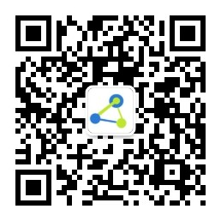
联系我们
河南省科研设施与仪器共享服务平台
网址：www.hniss.cn
地址：河南省郑州市金水区政六街2号5楼
电话：0371-65957129 QQ群：346532815 (交流群)
邮箱：hnisscn@163.com
官方微信公众平台
感谢您聆听！

